Slide 1

팀 메타몽 6조(MLOps)
TEAM 6조
최용성, 하종수, 오세연, 김주호, 송지원

Slide 2
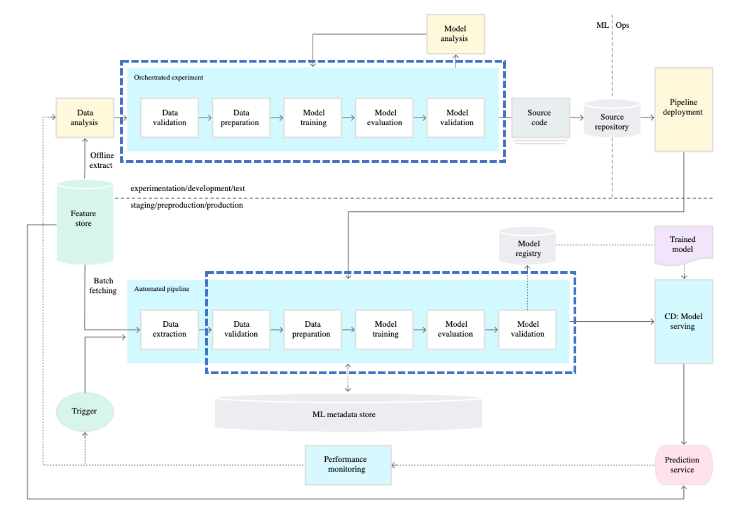
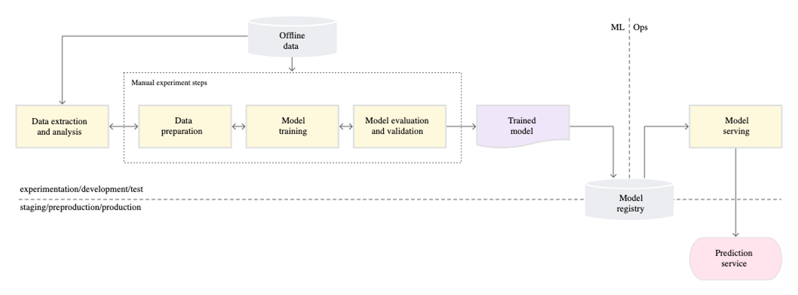
2. MLOps
Notes:
MLOps 0, 1, 2 단계 설명 - 전체적인 플로우
데이터의 준비와 ETL, analysis,visualization -> model의 training을 위한 data
featured data로 mlflow 단으로 넘어가게 되면서 MLflow에서 과정을 진행하게 됨. 이후는 mlflow에서 설명 예정.

Slide 3



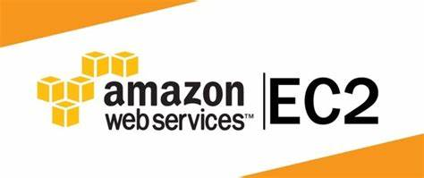



















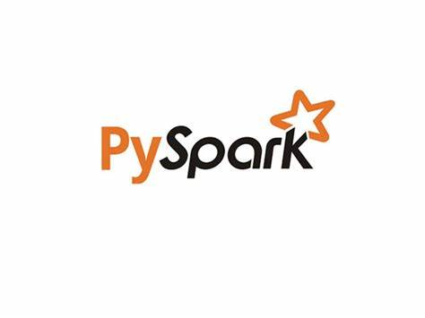

2. MLOps - Data Pipeline
Source
Repository
Load Balancer
Front-End
EC2 - Instance
Trigger: CI
Kubernetes service
Load
DFS Coordinate
Data Pipeline
Version Control
Metadata Store
ML Platform
Model
Registry
Model
Serving
Monitoring
Dashboard
SQL
DataLake
ETL
ResourceManager
Alarm
AutoML
Trigger: CD
Monitoring
System
Monitoring
PySpark
github
Notes:
최종 아키텍쳐 부분 이후 두 슬라이드에서 파이프라인을 각각 설명하도록 함

Slide 4
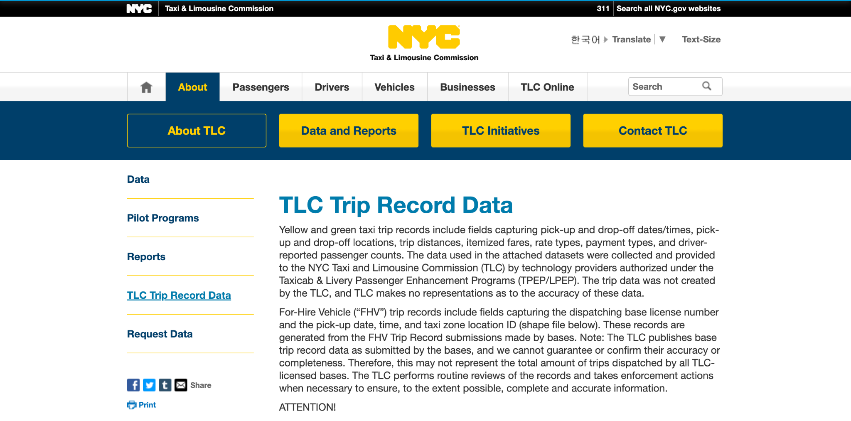
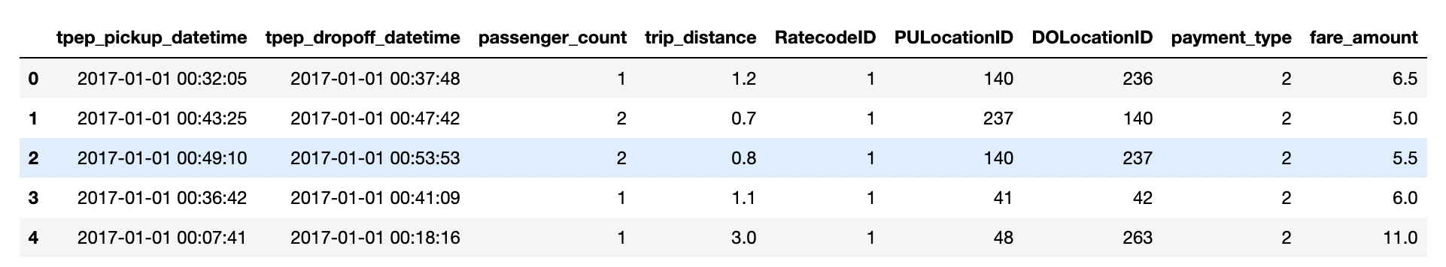
2. MLOps - Data Pipeline
Data와 EDA 참조 - NYC Taxi Data 및 Kaggle
Data source / EDA
사용할 feature 목록(raw data - apache parquet - yellow taxi data 2017 ~ 2018)
Notes:
리테일앤인사이트의 데이터를 사용하지 않고 NYC Taxi Data 사용한 이유.
사이즈 이슈 -> 너무 작은 데이터의 경우 Spark등은 데이터 셋이 적어서 단일 노드로 충분한 애플리케이션에서 스파크는 분산 아키텍처로 인해 오히려 성능이 떨어질 수 있음.
빅데이터로서의 크기에 미치지 못하지만 위치 및 다양한 정보 포함되며 실제 서비스 적으로 연결 가능.

Slide 5
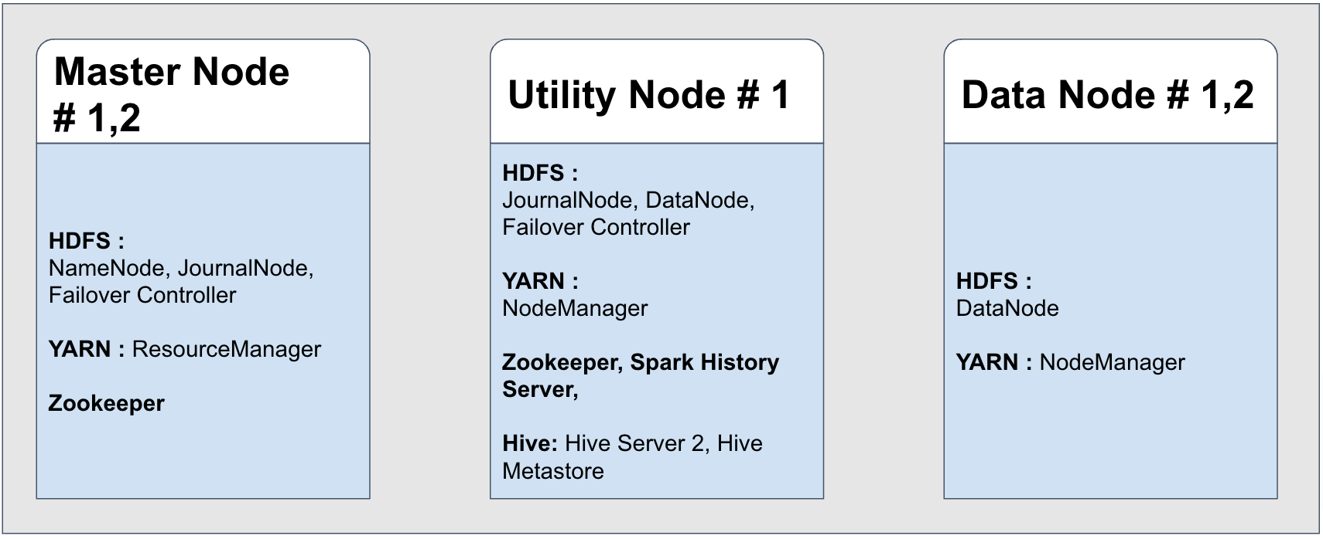


2. MLOps - Data Pipeline
Data pipeline
AWS EC2
Data source / EDA
Hadoop(HDFS, YARN, Zookeeper, Hive)
Spark History Server
Version tracking
DVC
Git
Monitoring, CI/CD
Apache Airflow
Notes:
http://af.ysflow.com/ -> nginx를 통해 등록. IP 고정 -> EIP

Slide 6
2. MLOps - Data Pipeline
EC2 - Instance
Monitoring
Hadoop
System
ETL
PySpark
Version Control
Metadata Store
4
3
DFS Coordinate
ResourceManager
SQL
DataLake
github
1
NYC Data
Load
2
Notes:
get data
load to hdfs
etl - feature
push to dvc & git
기본적인 데이터를 적재하는 환경은 apache hadoop 이며,
웹에서 가져온 데이터들은 이미 공공데이터로서 기본적인 feature의 처리가 되어있고 data table로서의 처리도 되어있기에,
file들은 data warehouse인 hdfs에 적재되며, NoSQL인 Hbase에서 SQL문을 Hive 및 Pyspark를 통해 진행.

Slide 7
2. MLOps - Data Pipeline
1
EC2 - Instance
Data pipeline
AWS EC2
Data source / EDA
Hadoop
Hadoop
System
NYC Data
Load
Notes:
get data
load to hdfs
etl - feature
push to dvc & git
기본적인 데이터를 적재하는 환경은 apache hadoop 이며,
웹에서 가져온 데이터들은 이미 공공데이터로서 기본적인 feature의 처리가 되어있고 data table로서의 처리도 되어있기에,
file들은 data warehouse인 hdfs에 적재되며, NoSQL인 Hbase에서 SQL문을 Hive 및 Pyspark를 통해 진행.

Slide 8
2. MLOps - Data Pipeline
EC2 - Instance
Data pipeline
Hadoop(Zookeeper, Yarn, HDFS, Hive)
Hadoop
System
DFS Coordinate
ResourceManager
SQL
DataLake
1
NYC Data
2
Load
Notes:
get data
load to hdfs
etl - feature
push to dvc & git
기본적인 데이터를 적재하는 환경은 apache hadoop 이며,
웹에서 가져온 데이터들은 이미 공공데이터로서 기본적인 feature의 처리가 되어있고 data table로서의 처리도 되어있기에,
file들은 data warehouse인 hdfs에 적재되며, NoSQL인 Hbase에서 SQL문을 Hive 및 Pyspark를 통해 진행.

Slide 9
2. MLOps - Data Pipeline
EC2 - Instance
Monitoring
Version tracking
DVC
Git
Monitoring, CI/CD
Apache Airflow
Hadoop
System
ETL
PySpark
Version Control
Metadata Store
4
3
DFS Coordinate
ResourceManager
SQL
DataLake
github
1
NYC Data
Load
2
Notes:
get data
load to hdfs
etl - feature
push to dvc & git
기본적인 데이터를 적재하는 환경은 apache hadoop 이며,
웹에서 가져온 데이터들은 이미 공공데이터로서 기본적인 feature의 처리가 되어있고 data table로서의 처리도 되어있기에,
file들은 data warehouse인 hdfs에 적재되며, NoSQL인 Hbase에서 SQL문을 Hive 및 Pyspark를 통해 진행.

Slide 10
2. MLOps - Data Pipeline
EC2 - Instance
Monitoring
Hadoop
System
ETL
PySpark
Version Control
Metadata Store
4
3
DFS Coordinate
ResourceManager
SQL
DataLake
github
1
NYC Data
Load
2
Notes:
get data
load to hdfs
etl - feature
push to dvc & git
기본적인 데이터를 적재하는 환경은 apache hadoop 이며,
웹에서 가져온 데이터들은 이미 공공데이터로서 기본적인 feature의 처리가 되어있고 data table로서의 처리도 되어있기에,
file들은 data warehouse인 hdfs에 적재되며, NoSQL인 Hbase에서 SQL문을 Hive 및 Pyspark를 통해 진행.

Slide 11
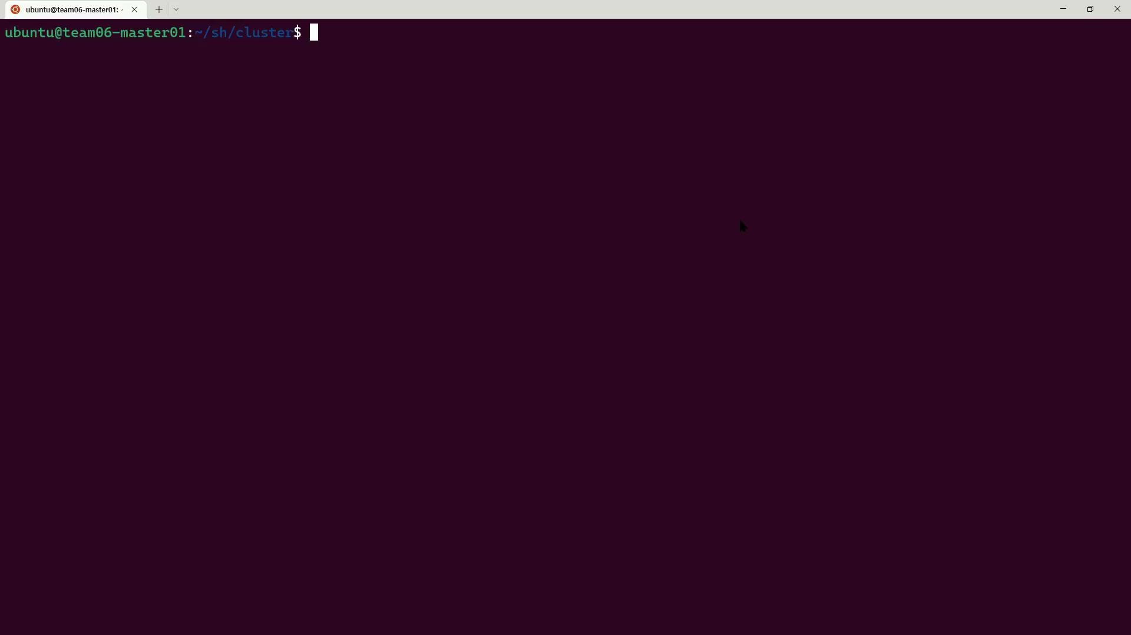
2. MLOps - Data Pipeline
노드 포맷 후 클러스터 실행

Slide 12
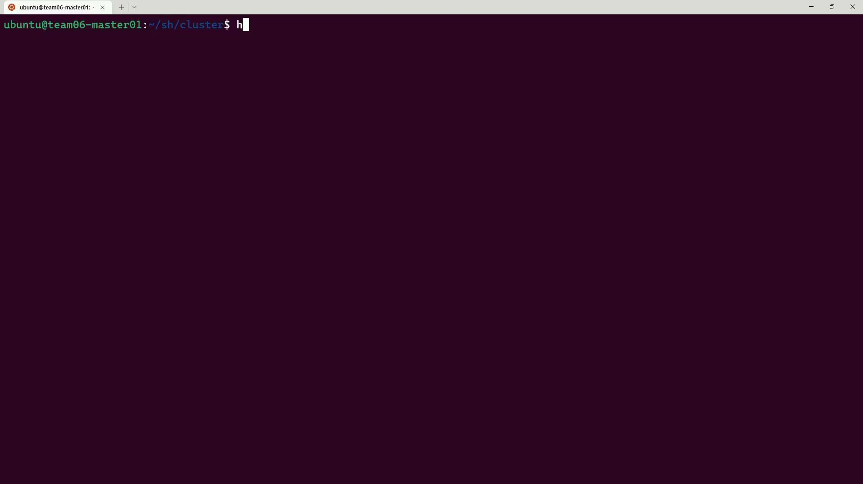
2. MLOps - Data Pipeline
hdfs에 rawdata 적재 후 pyspark로 전처리

Slide 13
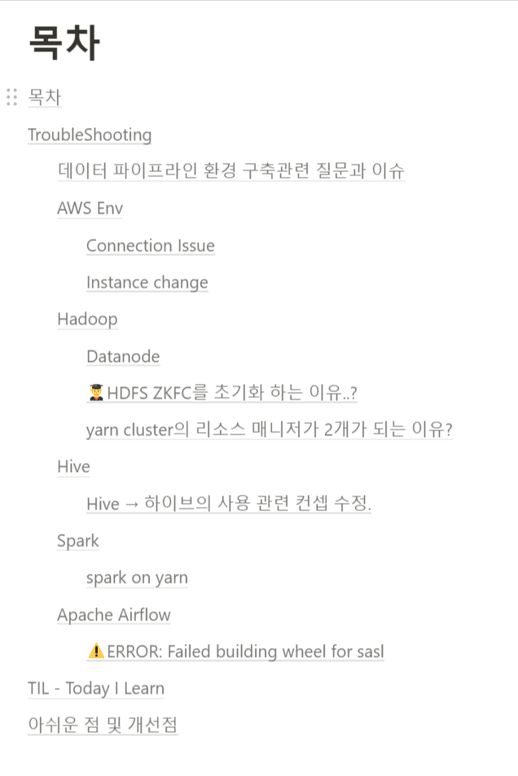
2. MLOps - Data Pipeline
Trouble Shooting - https://www.notion.so/syoh5188/TroubleShooting-TIL-bbd404f054344d268ebddd67b67d355d#5aa6db689ea9444bb3b4782d8226d653

Slide 14
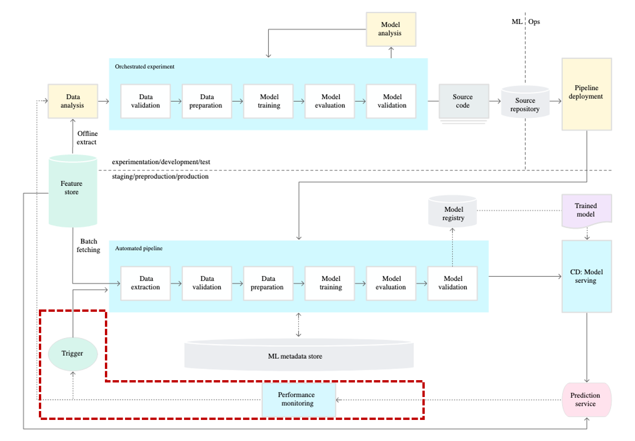
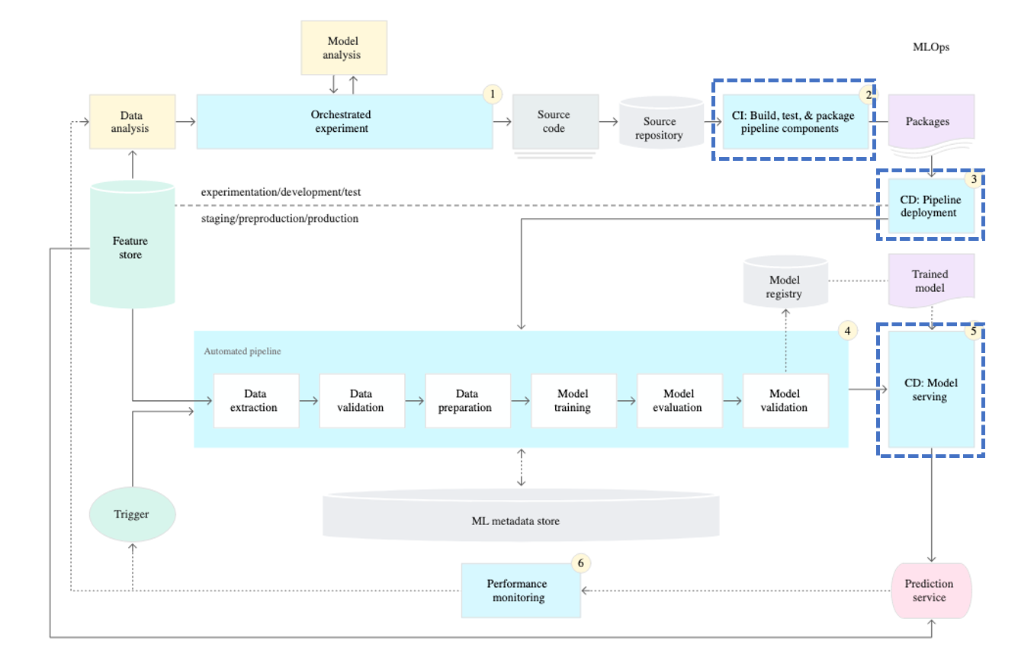
3. MLOps
프로젝트 목표 수준
MLOps 수준 정의
MLOps에서 중요한 것
ML 파이프라인 CI
ML 파이프라인 CD
ML 모델 CD
이를 위해선 Data, Model 그리고 Code가 추적관리 가능해야한다.
MLOps level 1
MLOps level 2
MLOps level 0
Notes:
MLOps 0, 1, 2 단계 설명

Slide 15
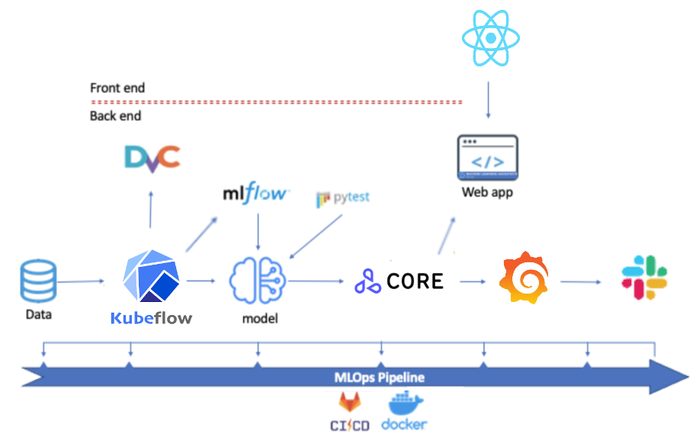
3. MLOps
Notes:
MLOps 0, 1, 2 단계 설명

Slide 16
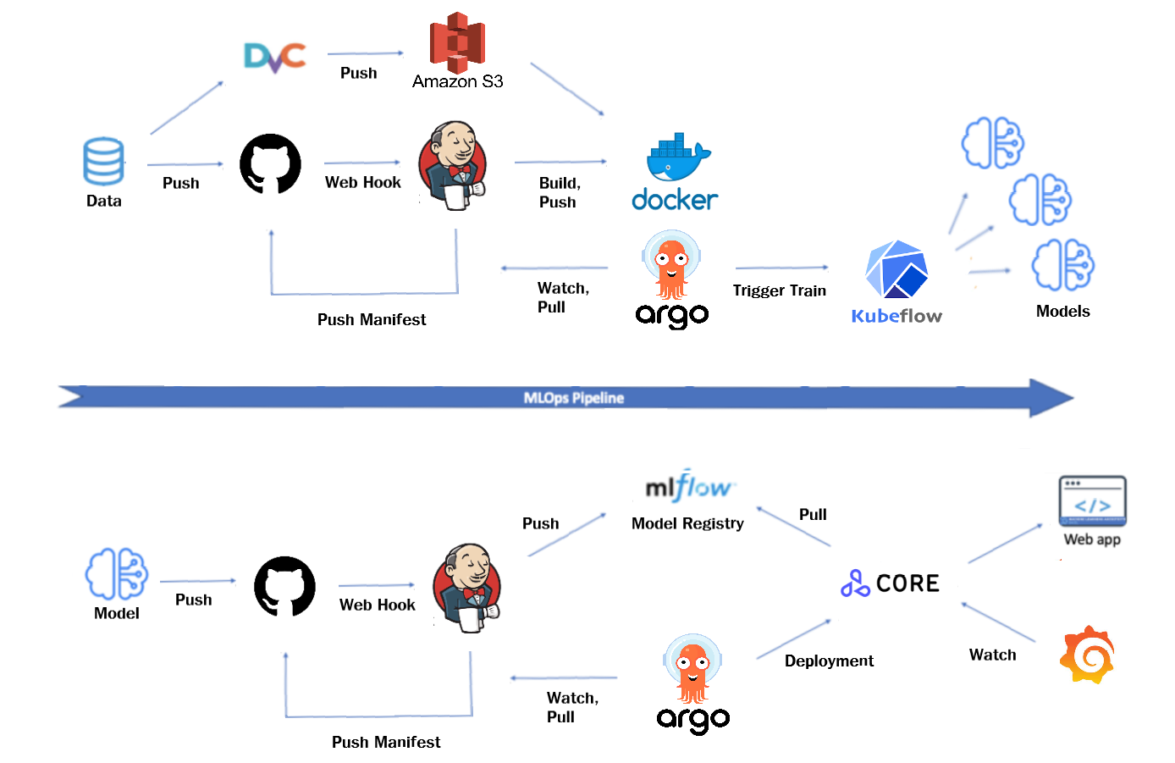
3. MLOps
- 중간 발표 아키텍처
변경해야할 요소
Jenkins
- 추가적인 리소스 소모
Argo CD
- 파이프라인 배포에서는 사용하기 부적합함
Notes:
중간발표 아키텍쳐에서의 한계점 설명
jenkins 사용 x
argo cd는 모델 배포에만 사용
파이프라인 배포에는 argo workflow와 events 사용

Slide 17
3. MLOps
Source
Repository
Load Balancer
Front-End
1
Trigger: CI
Kubernetes service
Data Pipeline
Version Control
Metadata Store
ML Platform
Model
Registry
Model
Serving
Monitoring
Dashboard
Alarm
AutoML
Trigger: CD
Monitoring
System
github
Notes:
최종 아키텍쳐 부분 이후 두 슬라이드에서 파이프라인을 각각 설명하도록 함

Slide 18
3. MLOps
DVC: data version control
git 등의 scm와 같이 사용한다.
S3, google drive 등의 remote storage를 사용할 수 있다.
Source
Repository
1
Kubeflow: ML Platform
notebook server, tensorflow, HPO 등 다양한 기능 제공
무엇보다 e2e 파이프라인 작성이 가능하다
Trigger: CI
Katib: Auto ML
HPO, NAS 를 제공(NAS는 알파 버전)
grid, random, bayesian 이외에도 다양한 알고리즘 제공
알고리즘은 hyperopt, optna등 외부 툴을 끌어와 사용
Data Pipeline
Version Control
Metadata Store
ML Platform
Github Actions: CI
Github에서 발생하는 이벤트를 트리거로 다양한 Job을 수행할 수 있다.
본 프로젝트에서는 Katib 실험을 위한 docker image를 build하는 job을 수행한다.
Alarm
AutoML
Trigger: Workflow
Argo: Workflow
k8s 리소스들로 workflow를 만들어 실행할 수 있다.
katib 실험이 끝나면 slack 메세지를 보내는 workflow 작성
argo events는 github webhook에서 메세지를 받아 특정 조건에만 해당 workflow를 실행하도록 함
Notes:
최종 아키텍쳐 부분 이후 두 슬라이드에서 파이프라인을 각각 설명하도록 함

Slide 19
3. MLOps
Source
Repository
Load Balancer
Front-End
Trigger: CI
Kubernetes service
Data Pipeline
Version Control
Metadata Store
ML Platform
Model
Registry
Model
Serving
Monitoring
Dashboard
2
Alarm
AutoML
Trigger: CD
Monitoring
System
github
Notes:
최종 아키텍쳐 부분 이후 두 슬라이드에서 파이프라인을 각각 설명하도록 함

Slide 20
3. MLOps
Load Balancer
Front-End
MLflow: Model Registry
실험 추적 관리와 모델 저장소로 활용하기 위해 MLflow를 사용한다.
Seldon Core: Model Serving
모델을 API로 감싸 배포해주는 프레임워크이다.
input data에 대해서 전처리를 수행할 수 있다.
요청에 따라 auto scaling을 할 수 있다.
ensemble을 수행할 수 있다.
2
Model
Registry
Model
Serving
Monitoring
Dashboard
Argo : CD
argo cd는 Github 레포지토리에 있는 manifest 파일을 감시하면서 현재 배포된 상태와 Github에 정의된 manifest 상태를 동일하게 유지하는 역할을 수행한다.
Trigger: CD
Monitoring
System
Prometheus : Monitoring System
prometheus QL을 이용해 서버로부터 정보를 가져오는 형태를 가진다.
github
Grafana : Monitoring Dashboard
prometheus 처럼 정보를 제공하는 다양한 data source와 함께 사용하며 data source로 부터 얻는 다양한 server metric을 시각화한다.
Notes:
최종 아키텍쳐 부분 이후 두 슬라이드에서 파이프라인을 각각 설명하도록 함

Slide 21
3. MLOps
Web
Server
FrontEnd
Server
3
Web Deployment
AWS Rout53
Nginx
Certbot & Let’s Encrypt
React
AWS Instance
Model
Registry
Model
Serving
Monitoring
Dashboard
Trigger: CD
Monitoring
System
github
Notes:
최종 아키텍쳐 부분 이후 두 슬라이드에서 파이프라인을 각각 설명하도록 함

Slide 22
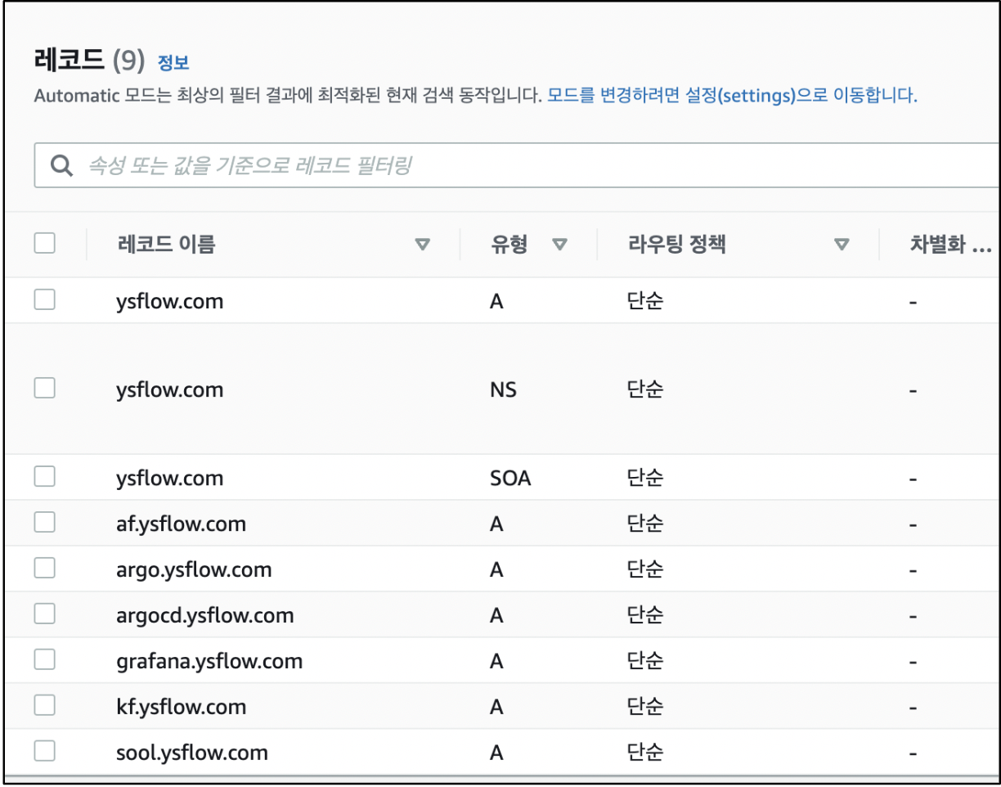
3. MLOps
Web
Server
FrontEnd
Server
3
AWS Route 53
DNS 웹 서비스
도메인을 연결하고 연결한 도메인의 서브 도메인을 이용하여 모든 서버를 연결하기 위해 사용
Model
Registry
Model
Serving
Monitoring
Dashboard
Trigger: CD
Monitoring
System
github
Notes:
Route 53은 DNS 웹 서비스입니다. 도메인을 연결하고 서브 도메인을 이용하여 https 통신이 필요한 모든 서비스를 연결하기 위해 사용하였습니다. ysflow.com으로 도메인을 연결하고 여러개의 서브 도메인을 추가하여 각각의 서비스에 연결하였습니다.

Slide 23
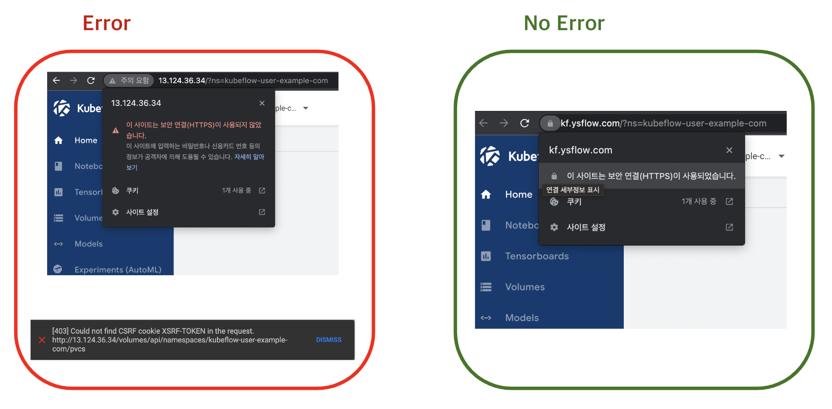
3. MLOps
Web
Server
FrontEnd
Server
3
2. Nginx: Web Server
Nginx는 비동기 소켓을 사용하는 가볍고 빠른 웹 서버이다.
SSL Termination 기능을 사용한 Reverse Proxy 서버를 만들기 위해 사용
SSL 적용을 하여 CSRF 에러 및 CORS 에러를 해결
Model
Registry
Model
Serving
Monitoring
Dashboard
Trigger: CD
Monitoring
System
github
Notes:
그리고 SSL 터미네이션 기능을 사용하면 개별 인스턴스에 SSL 인증서를 직접 설치할 필요가 없어 ML Pipeline 인스턴스 80포트에 Nginx 마스터 프로세스를 구성하고 미니쿠브 환경에서 각각의 포트와 웹 서인스턴스를 Worker Process로 구성하여 마스터 프로세스에 각각 도메인에 대한 인증서를 한곳에 적용하였고 이렇게 해서 CSRF와 CORS 에러를 해결하였습니다.

Slide 24
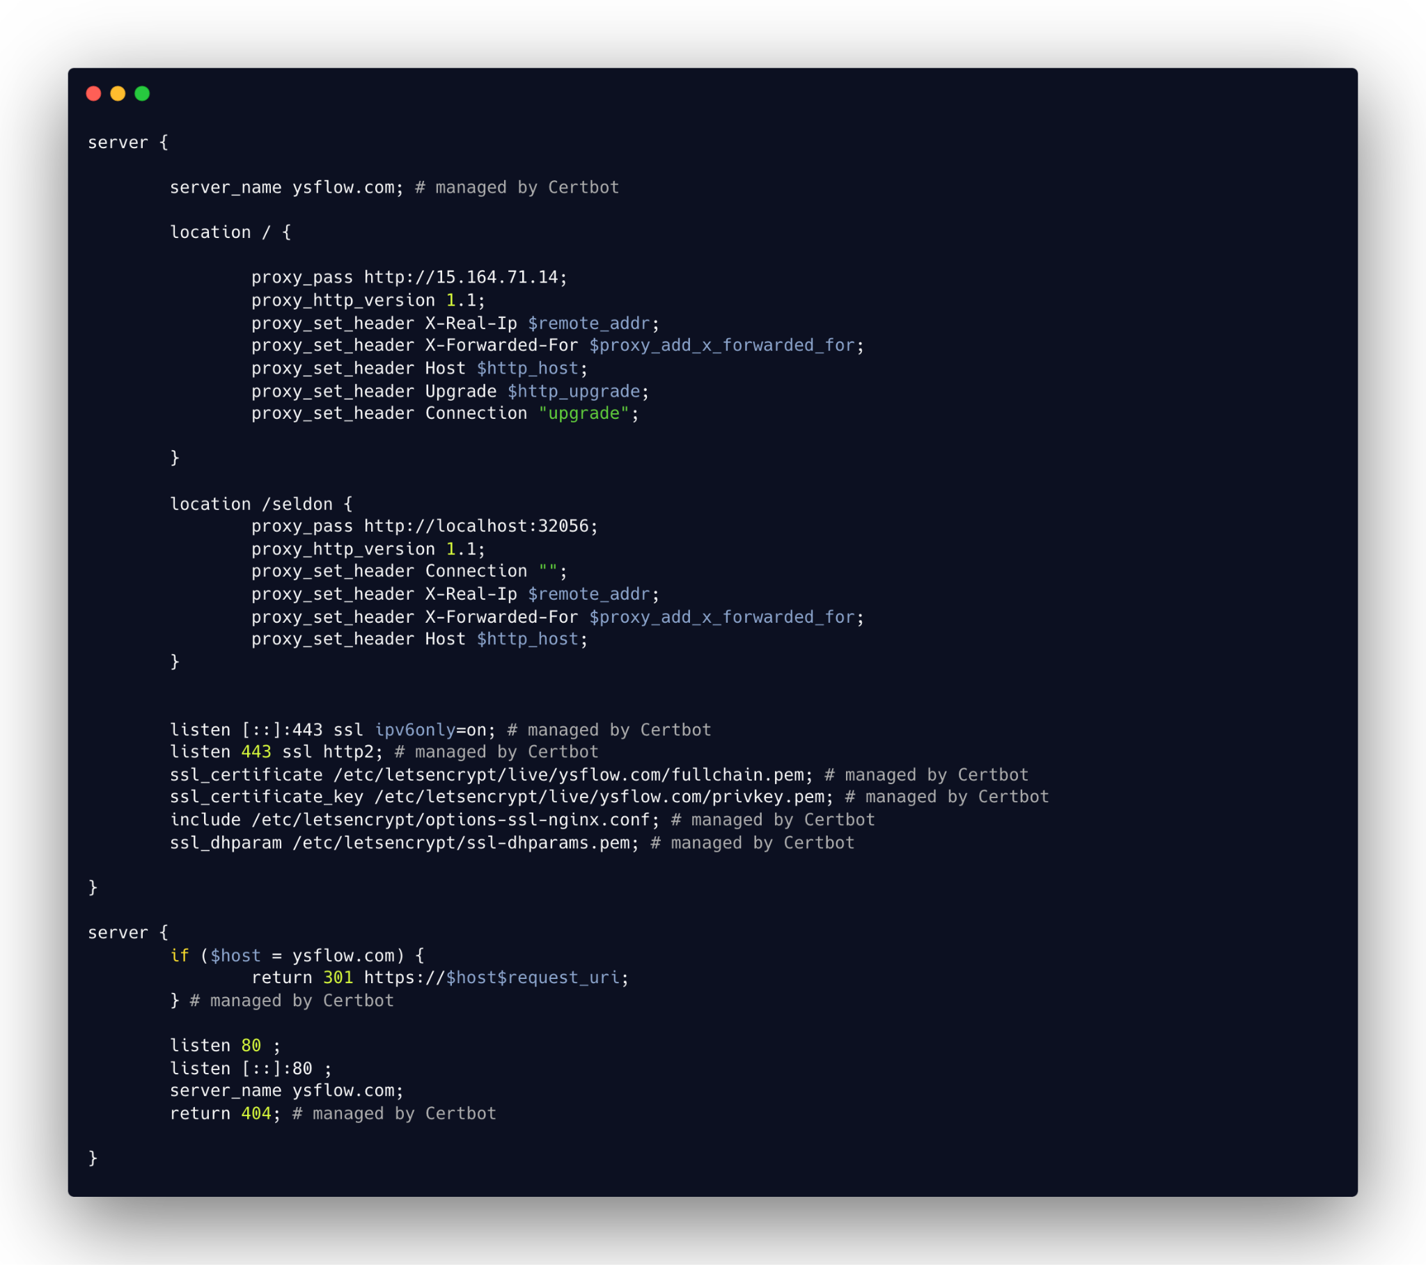




3. MLOps
3. Certbot & Let’s Encrypt: 인증서 발행
Certbot과 Let’s Encrypt를 사용하여 SSL 적용
Kubeflow, Argo, Argo cd, Grafana, Airflow, Front End 등 모든 서버에 SSL 적용 완료
Nginx conf file

Slide 25
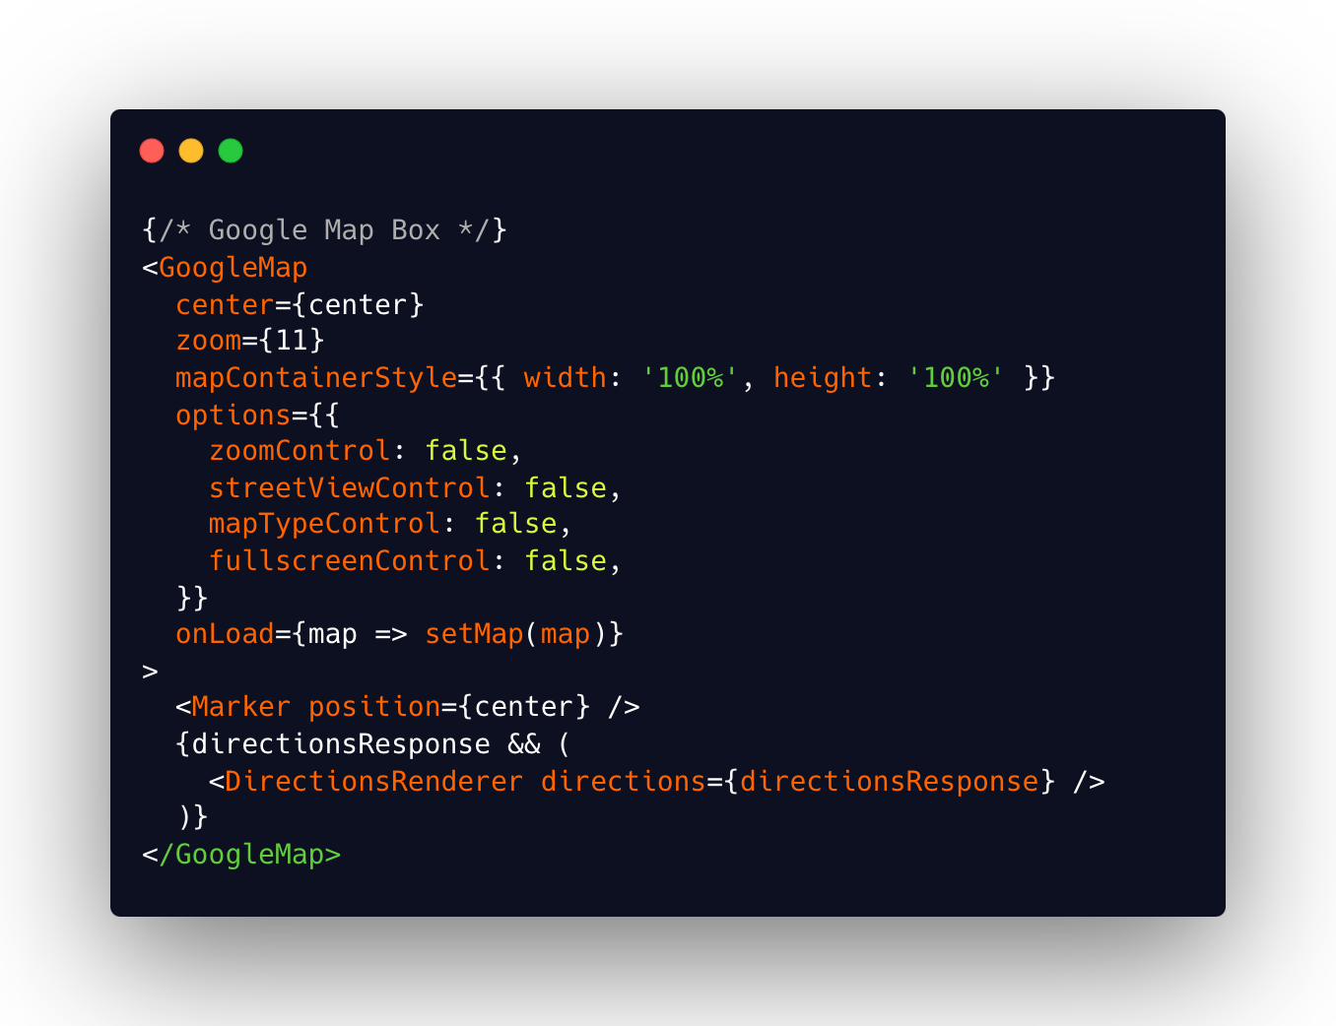
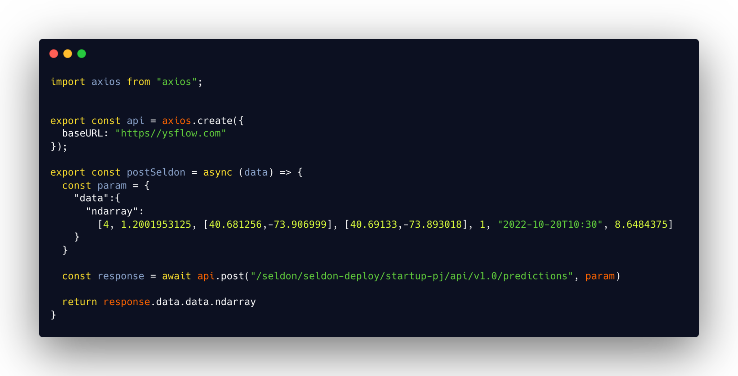
3. MLOps
4. React: 웹 프레임워크
Material UI를 이용하여 빠르게 컴포넌트들을 구현
React Axios HTTP Request 라이브러리를 사용하여 Seldon Core API에 POST 요청
Google Map API를 이용한 주소 검색, 출발지와 목적지의 거리, 위도 경도 요청
Notes:
최종 아키텍쳐 부분 이후 두 슬라이드에서 파이프라인을 각각 설명하도록 함

Slide 26
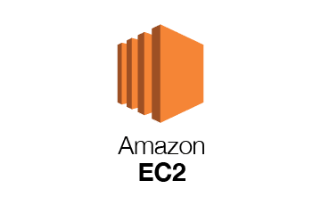
3. MLOps
5. AWS Instance
Data Pipeline
ML Pipeline
Front - End
MN1
MN2
MN3
DN1
DN2
Notes:
한눈에 보기 쉽게 보여드리자면 엠엘 파이프라인에 있는 엔진엑스에 인증서를 발급받고 리버스 프록시를 사용하여 서버를 구성하였습니다. 데이터 파이프라인에는 Airflow가 있는 마스터 노드에 엔진엑스를 연결하였습니다.

Slide 27

3. MLOps
Notes:
시연

Slide 28
3. MLOps
Notes:
시연

Slide 29
3. MLOps
ML pipeline
minikube
docker
kubeflow
Katib
Version tracking
DVC
MLflow
Model deployment
Seldon Core
Monitoring
Prometheus & grafana
slack API
CI/CD
Github Actions
argo workflow
argo events
argo CD
Web deployment
react
nginx

Slide 30
3. MLOps
도커와 쿠버네티스에 대한 이해 부족
환경변수, 권한, 인증 등에 대해서 먼저 잘 알고 있었다면 환경 설정을 하는데 시간이 덜 들었을 것
클러스터를 활용하여 리소스 분산등도 하지 못한 것에 아쉬움
실제로 학습시킨 모델을 배포하는데 있어 로드밸런싱을 제대로 해보지 못하였음
prometheus 를 잘 알지 못했기 때문에 model에 대한 metric을 측정하는 것은 해보지 못했음
유저의 input에 대한 로그도 남겨 데이터 분포를 살펴보거나 재학습에 사용하게 할 수도 있다.
ML 파이프라인을 구축하여 배포하지 않은 것
백앤드 프레임 워크인 DJango와 RDBMS인 mysql을 이용하여 사용자 데이터와 로그인 기능을 구현하려고 했지만 시간이 부족하여 전부 구현하지 못한게 아쉬움
데이터 파이프라인부터 모델 배포까지 완전 자동화를 생각하고 프로젝트를 진행하였지만 처음부터 프로젝트 규모를 크게잡고 진행하다보니 규모가 큰 프로젝트에서는 완전한 자동화는 힘들다는 부분을 알게 되었고 프로젝트 규모를 작게하여 완전 자동화되는 파이프라인을 만들어 보지 못한게 아쉬움
Notes:
아쉬운 점

Slide 31

감사합니다

